Slide 1
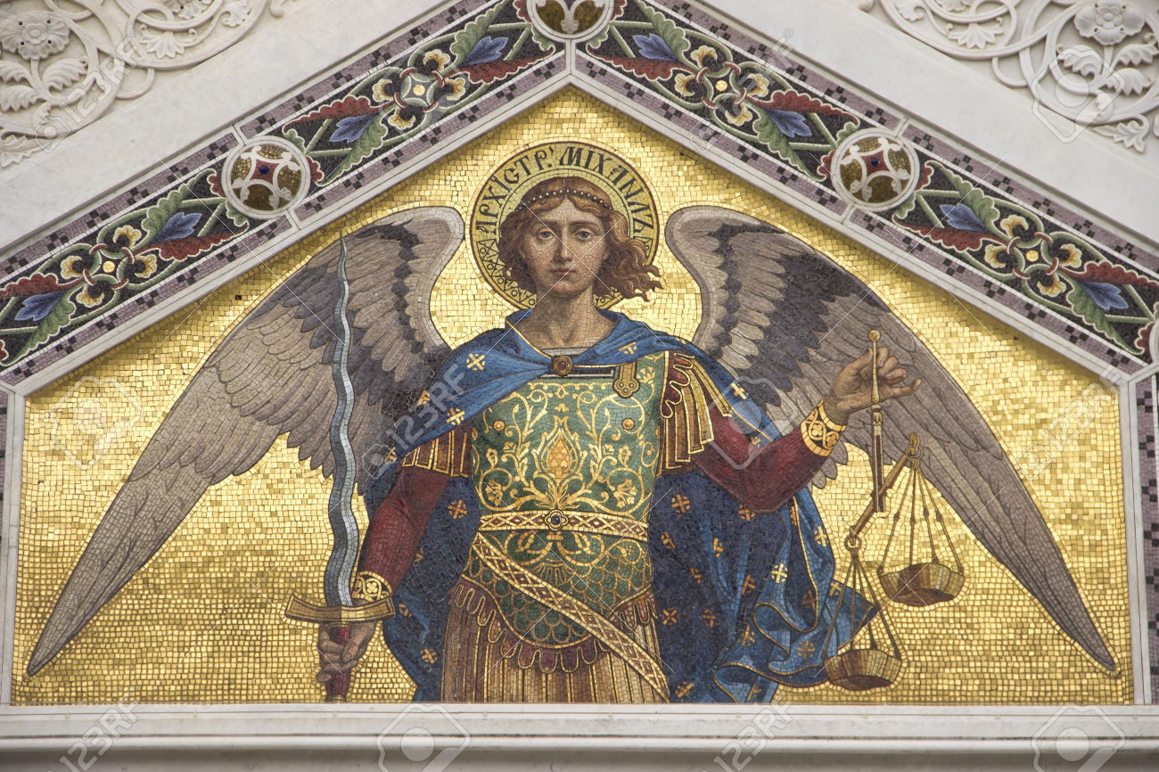

Sectorul
Juridic
Dare de seamă a sectorului juridico-canonic pentru perioada 1 ianuarie 2021-30 iunie 2021
Raport de activitate
Arhiepiscopia Sucevei și Rădăuților

Slide 2
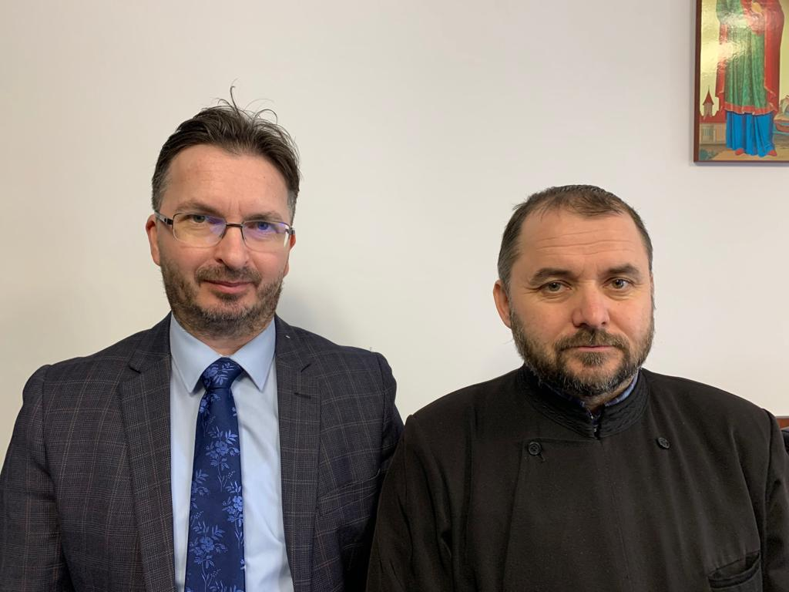

Slide 3

I Permanența Consiliului Eparhial
Conținut
_{II Garaje}
_{III Litigii}
Arhiepiscopia Sucevei și Rădăuților

Slide 4
Sub directa îndrumarare a I.P.S. Calinic Arhiepiscop al Sucevei şi Rădăuţilor
compartimentul juridic a desfășurat în perioada 1 ianuarie 2021-30 iunie 2021 următoarele activităţi:
A. Reprezentarea în faţa tuturor instanţelor de judecată
B. Avizarea pentru legalitate a actelor, a contractelor, redactarea acţiunilor depuse la
instanţele de judecată, prezentarea în faţa Notarilor Publici, precum și orice activitate care
derivă din mandat şi definitivarea şi investirea sentinţelor irevocabile ;
C. Avizarea juridică a referatelor care stau la baza Dispoziţiilor emise de catre Arhiepiscopia
Sucevei și Rădăuților şi verificarea din punctul de vedere al legalităţii a Hotărărilor
Permanenței Consiliului Eparhial;
D. Participarea la toate ședințele de lucru din cadrul comisiilor constituite la nivelul
Arheipiscopiei Sucevei și Rădăuților(comisia de aplicare a legilor proprietății, comisia de
inventariere a unor bunuri bisericești).

Slide 5

E. Consiliere şi verificare juridică a documentelor la solicitarea tuturor compartimentelor din
cadrul Arhiepiscopiei Sucevei și Rădăuților precum și a unităților de cult din cadrul eparhiei.
F.Colaborarea cu casa de avocatură investită să reprezinte unitățile de cult în cele 1170 de
litigii având ca obiect anularea Titlurilor de proprietate a unităților de cult, acțiuni promovate
de către Regia Națională a Pădurilor prin Direcția Silvică Suceava.
G. au fost date prin Permanență un număr de 56 de temeiuri care au avut ca
obiect transfer drept de proprietate, alipiri, dezmembrări, donaț între unitățile de
cult,
H.Sinodul Mitropolitan al Moldovei și Bucovinei a aprobat în ședința din 11 ianuarie 2021 ca Arhiepiscopia Sucevei și Rădăuților să transfere un drept de proprietate către Mănăstirea Solca
Toate activivitățile au fost realizate de subsemnatul Pr. Bârsan Ion consilier juridic împreună cu domnul consilier juridic Paul Rusu.

Slide 6
I. În ceea ce privește temeiurile care au format obiectul Permanenței Consiliului Eparhial arăt că acestea au fost în număr de 56 pentru perioada 1 ianurie 2021-30 iunie 2021 și au avut ca obiect transfer drept de proprietate, alipiri, dezmembrări, donații care au avut loc între unitățile de cult; Sinodul Mitropolitan al Moldovei și Bucovinei a aprobat transferul de proprietate dintre Arhiepiscopia Sucevei și Rădăuților și Mănăstirea Solca.

Slide 7
II.Achiziționare Garaje
Sectorul juridic prin subsemnatul Pr. consilier juridic Bîrsan Ion a participat la toate negocierile care au avut ca obiect achiziționarea garajelor și am reprezentat Arhiepiscopia Sucevei și Rădăuților în raport cu Biroul Individual Notarial Olaru Mihaela Violeta. Comisia de negociere a fost constituită prin decizia Înalpreasfințitului Părinte Calinic din data de 20.04.2021 care este compusă din:
-Protos. Paraschiv Dabija-vicar administrativ
-Pr. Ilișoi Viorel-consilier economic
-Pr. Ioan Bîrsan-consilier juridic
-Ec. Maria Boca.
Toate garajele au fost evaluate de către d-na inginer Maleș Anca membru ANEVAR și fiecare proprietar a primit în prealabil raportul care a reprezentat premisa fiecărei negocieri.Subsemnatul consilier juridic Pr. Bîrsan Ion am fost mandatat de către proprietarii garajelor ca să efectuez toate formalitățile necesare pentru demolarea acestora.

Slide 8
III . Dosare de fond funciar principale ( privind valabilitatea titlului de proprietate )
Total dosare: 572, din care:
• 523 de dosare soluționate în fond;
- 461 în favoarea unităților de cult;
- 63 în favoarea Romsilva ( dintre acestea în apel 20 au fost câștigate definitiv de unitățile de cult și 4 de Romsilva );
* 519 dosare au ajuns în faza de apel la Tribunalul Suceava:
-34 de dosare au fost câștigate definitiv de unitățile de cult;
- 7 dosare au fost câștigate definitiv de Romsilva ( pentru fiecare dintre acestea am formulat căi extraordinare de atac: contestații în anulare și revizuiri ) ;
* 49 de dosare se află în faza de fond pe rolul Judecătoriei Rădăuți ( 31 ) și al Judecătoriei Suceava ( 18 ) :
- 37 dosare sunt suspendate încă în urma procedurii de pronunțare a unei hotărâri prealabile inițiate de Tribunalul Suceava ( nu am formulat noi cerere de repunere pe rol deoarece unitățile de cult sunt pârâte și nu au interes să se reia judecata după suspendare );
- din totalul de 519 dosare aflate în apel pe rolul Tribunalului Suceava au rămas în pronunțare 21;
* Numărul dosarelor de fond funciar aflate în prezent pe rolul instanțelor ( principale, disjunse, căi de atac extraordinare, cereri de strămutare) se ridică în prezent la 1113

Slide 9
C . Dosare disjunse din dosarele principale de fond funciar, aflate pe rolul judecătoriilor Câmpulung Moldovenesc, Suceava, Gura Humorului, Rădăuți și Vatra Dornei în faza de fond : 528 .
D. Pe rolul Înaltei Curți de Casație și Justiție există dosare care au ca obiect revizuire și recurs împotriva hotărârilor pronunțate în materie de revizuire .
E.Contestații în anulare formulate de Romsilva
587/86/2019 judecat și respinsă contestația ca inadmisibilă . Definitivă .
589/86/2019 judecat și respinsă contestația ca inadmisibilă.Definitivă .
590/86/2019 .

Slide 10
PROPUNERI PENTRU PERIOADA 01.07.2021-31.12.2021
Ca principal obiectiv menționăm finalizarea litigiilor având ca obiect anularea Titlurilor de Proprietate a unităților de cult proprietare de terenu
Prezentarea competentă în fața instanțelor de judecată (Judecătorii, Tribunale, Curte de Apel și I.C.C.J.) și asigurarea reprezentării Arhiepiscopiei Sucevei și Rădăuților la toate ciclurile procesuale.
Promovarea unor adrese, memorii către autoritățile publice locale dar și centrale, având drept scop trecerea din domeniul public în domeniul privat al U.A.T a unor imobile care au aparținut unităților de cult și încredințarea acestora, cu titlu gratuit, prin H.C.L. sau poate chiar prin H.G., cu referire la: cimitire, curți ale lăcașurilor de cult, case parohiale și biserici parohiale.
Elaborarea unui Regulament al Sectorului juridic

Slide 11
Mulțumim lui
Dumnezeu
pentru toate!

